Slide 1
几种分类模型
Tick
Notes:
在组设置中可使用此模板作为演示培训材料的起始文件。
节
右键单击幻灯片以添加节。 节可以帮助您组织幻灯片或促进多个作者之间的协作。
备注
使用“备注”节传递备注或为受众提供其他详细信息。 演示过程中，可在“演示文稿视图”中查看这些备注。
请记住字体大小(对于可访问性、可见性、录像和联机生产都非常重要)
协调的色彩
特别注意图形、图表和文本框。
请考虑与会者将以黑白或 灰色调打印。请运行测试打印，以确保当以纯黑白和 灰色调打印时，您的颜色工作正常。
图形、表格和图表
保持简单: 如果可能，请使用一致的、不分散的样式和颜色。
标记所有图表和表格。

Slide 2
监督学习
K-近邻算法
Logistic回归
朴素贝叶斯算法
支持向量机
Notes:
提供演示文稿的简要概述。 介绍演示文稿的重点及其重要的原因。
逐一介绍主要主题。
为了使观众了解演示文稿，您可以在整个演示文稿过程中重复此概述幻灯片，突出显示下一个您将讨论的特定主题。

Slide 3

K-近邻算法
KNN 工作原理
假设有一个带有标签的样本数据集（训练样本集），其中包含每条数据与所属分类的对应关系。
输入没有标签的新数据后，将新数据的每个特征与样本集中数据对应的特征进行比较。
计算新数据与样本数据集中每条数据的距离。
对求得的所有距离进行排序（从小到大，越小表示越相似）。
取前 k （k 一般小于等于 20 ）个样本数据对应的分类标签。
求 k 个数据中出现次数最多的分类标签作为新数据的分类。
给定一个训练数据集，对新的输入实例，在训练数据集中找到与该实例最邻近的 k 个实例，这 k 个实例的多数属于某个类，就把该输入实例分为这个类。
Notes:
这是使用切换的概述幻灯片的另一个选项。

Slide 4
K-近邻算法
KNN 开发流程
收集数据：任何方法
准备数据：距离计算所需要的数值，最好是结构化的数据格式
分析数据：任何方法
训练算法：此步骤不适用于 k-近邻算法
测试算法：计算错误率
使用算法：输入样本数据和结构化的输出结果，然后运行 k-近邻算法判断输入数据分类属于哪个分类，最后对计算出的分类执行后续处理
KNN 算法特点
优点：精度高、对异常值不敏感、无数据输入假定
缺点：计算复杂度高、空间复杂度高 适用数据范围：数值型和标称型
Notes:
这是使用切换的概述幻灯片的另一个选项。

Slide 5
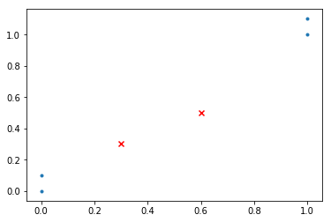
K-近邻算法
A
A
?
?
B
B
Notes:
这是使用切换的概述幻灯片的另一个选项。

Slide 6
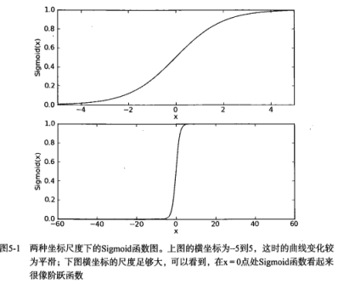

线性回归
回归 概念
假设现在有一些数据点，我们用一条直线对这些点进行拟合（这条直线称为最佳拟合直线），这个拟合的过程就叫做回归。
Sigmoid 函数
y=(-weights[0]-x*weights[1])/weights[2]
y=(-a-x*b)/c
Notes:
这是使用切换的概述幻灯片的另一个选项。

Slide 7
Logistic回归
LogisticRegression 开发流程
收集数据: 采用任意方法收集数据
准备数据: 由于需要进行距离计算，因此要求数据类型为数值型。另外，结构化数据格式则最佳。
分析数据: 采用任意方法对数据进行分析。
训练算法: 大部分时间将用于训练，训练的目的是为了找到最佳的分类回归系数。
测试算法: 一旦训练步骤完成，分类将会很快。
使用算法: 首先，我们需要输入一些数据，并将其转换成对应的结构化数值；接着，基于训练好的回归系数就可以对这些数值进行简单的回归计算，判定它们属于哪个类别；在这之后，我们就可以在输出的类别上做一些其他分析工作。
LogisticRegression算法特点
优点：计算代价不高，易于理解和实现。
缺点：容易欠拟合，分类精度可能不高
Notes:
这是使用切换的概述幻灯片的另一个选项。

Slide 8
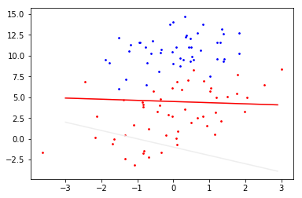
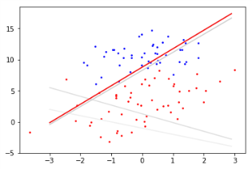
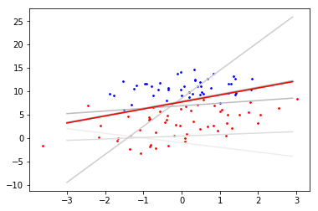
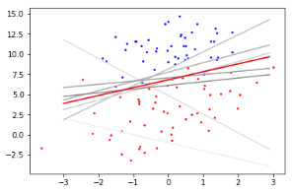
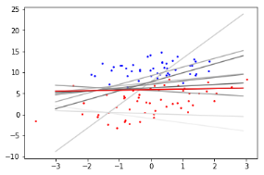
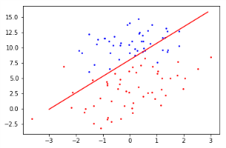
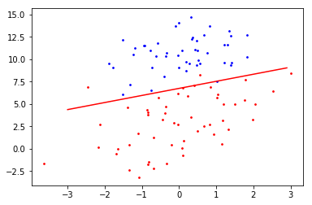
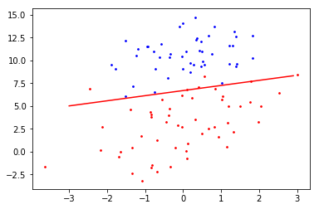
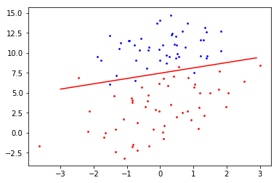
Logistic回归
2
4
6
8
10
2
6
10
20
Notes:
这是使用切换的概述幻灯片的另一个选项。

Slide 9
朴素贝叶斯算法
贝叶斯分类是一类分类算法的总称，这类算法均以贝叶斯定理为基础，故统称为贝叶斯分类。
Notes:
这是使用切换的概述幻灯片的另一个选项。

Slide 10
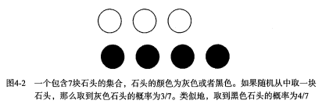
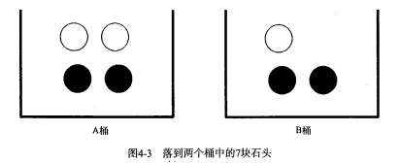
朴素贝叶斯算法
拿到了个黑石头，是来自于A桶的概率：？
Notes:
这是使用切换的概述幻灯片的另一个选项。

Slide 11

朴素贝叶斯算法
拿到了个黑石头，是来自于A桶的概率：？
P(A|H)=P(H|A)*P(A)/P(H) =2/4 * 1/2 除 4/7
Notes:
这是使用切换的概述幻灯片的另一个选项。

Slide 12
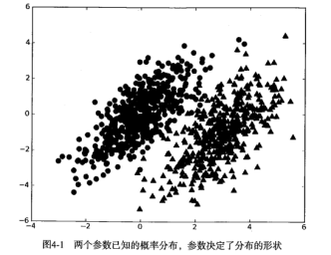
朴素贝叶斯算法
贝叶斯理论
我们现在有一个数据集，它由两类数据组成，数据分布如下图所示：
我们现在用 p1(x,y) 表示数据点 (x,y) 属于类别 1（图中用圆点表示的类别）的概率，用 p2(x,y) 表示数据点 (x,y) 属于类别 2（图中三角形表示的类别）的概率，那么对于一个新数据点 (x,y)，可以用下面的规则来判断它的类别：
如果 p1(x,y) > p2(x,y) ，那么类别为1
如果 p2(x,y) > p1(x,y) ，那么类别为2
也就是说，我们会选择高概率对应的类别。这就是贝叶斯决策理论的核心思想，即选择具有最高概率的决策。
Notes:
这是使用切换的概述幻灯片的另一个选项。

Slide 13
朴素贝叶斯算法
朴素贝叶斯 开发流程
收集数据: 可以使用任何方法。
准备数据: 需要数值型或者布尔型数据。
分析数据: 有大量特征时，绘制特征作用不大，此时使用直方图效果更好。
训练算法: 计算不同的独立特征的条件概率。
测试算法: 计算错误率。
使用算法: 一个常见的朴素贝叶斯应用是文档分类。可以在任意的分类场景中使用朴素贝叶斯分类器，不一定非要是文本。
优点: 在数据较少的情况下仍然有效，可以处理多类别问题。
缺点: 对于输入数据的准备方式较为敏感。
Notes:
这是使用切换的概述幻灯片的另一个选项。

Slide 14
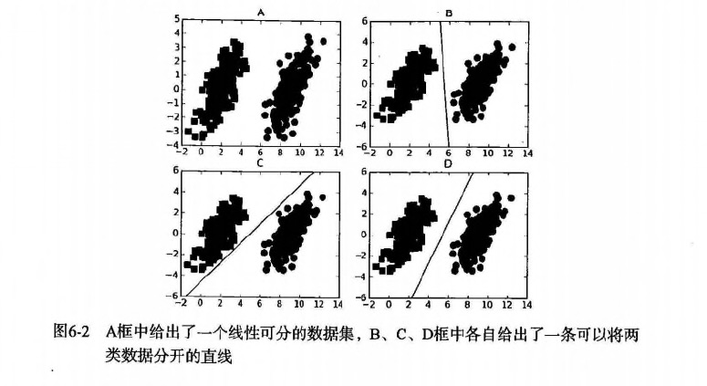
支持向量机
要给左右两边的点进行分类
明显发现：选择D会比B、C分隔的效果要好很多。
Notes:
这是使用切换的概述幻灯片的另一个选项。

Slide 15
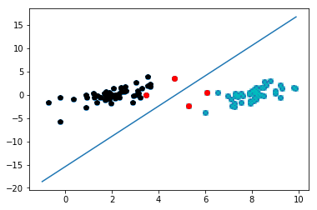
支持向量机
支持向量机(Support Vector Machines, SVM)：是一种监督学习算法。
支持向量(Support Vector)就是离分隔超平面最近的那些点。
机(Machine)就是表示一种算法，而不是表示机器。
Notes:
这是使用切换的概述幻灯片的另一个选项。

Slide 16
支持向量机
收集数据：可以使用任意方法。
准备数据：需要数值型数据。
分析数据：有助于可视化分隔超平面。
训练算法：SVM的大部分时间都源自训练，该过程主要实现两个参数的调优。
测试算法：十分简单的计算过程就可以实现。
使用算法：几乎所有分类问题都可以使用SVM，值得一提的是，SVM本身是一个二类分类器，对多类问题应用SVM需要对代码做一些修改。
优点：泛化（由具体的、个别的扩大为一般的，就是说：模型训练完后的新样本）错误率低，计算开销不大，结果易理解。
缺点：对参数调节和核函数的选择敏感，原始分类器不加修改仅适合于处理二分类问题。
Notes:
这是使用切换的概述幻灯片的另一个选项。

Slide 17
问题?
https://github.com/apachecn/MachineLearning/tree/master

